Slide 1
Conditions naturelles
Arrivée de mineurs
Richesse
des filons
Eau, Bois
Affranchissons aussy tous marchans hors et dedans noz pays qui fondent ou achetent cuivre, plomb, litharge… et passent par nos pays … excepté l’argent qui sera delivré en notre monnaie à Nancy
Financement investisseurs
Règlements favorables

Slide 2
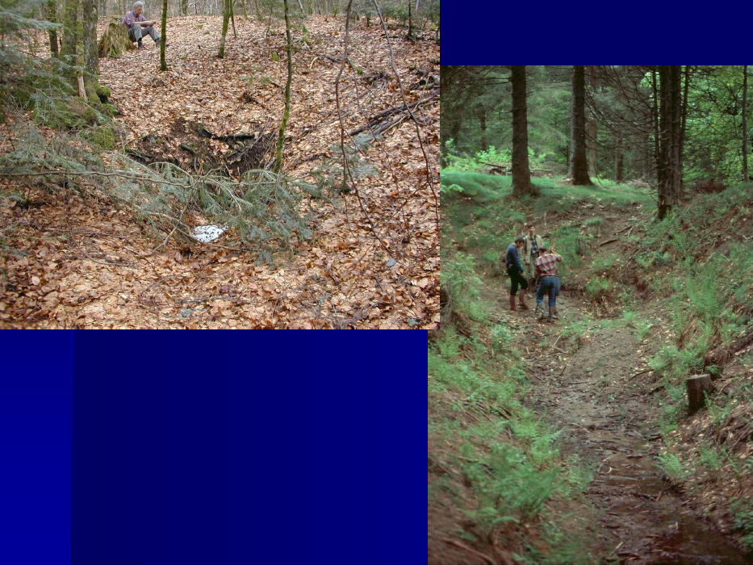
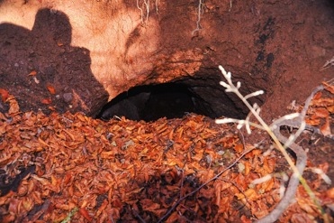

Slide 3
Prospection
Localisations d’anciens travaux miniers
Recherche archéologique
Dégagement de l’ accès

Slide 4
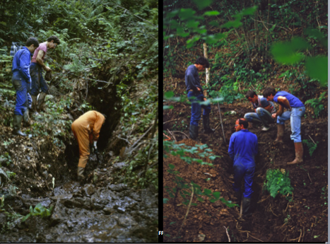

Slide 5
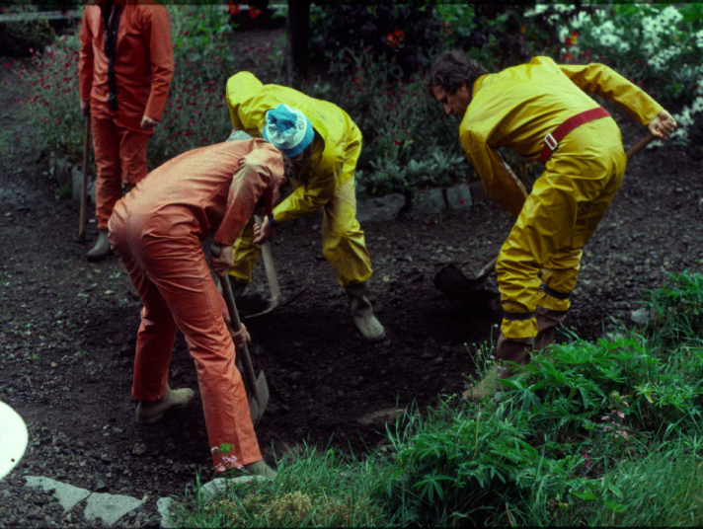

Slide 6
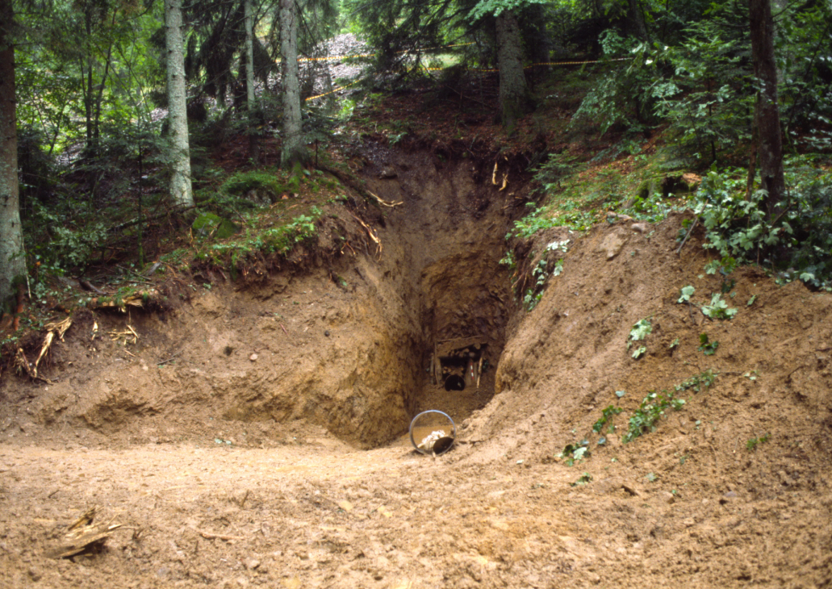

Slide 7
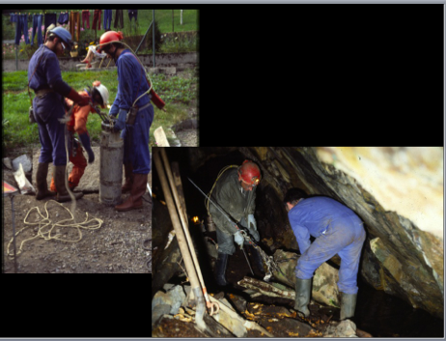

Slide 9
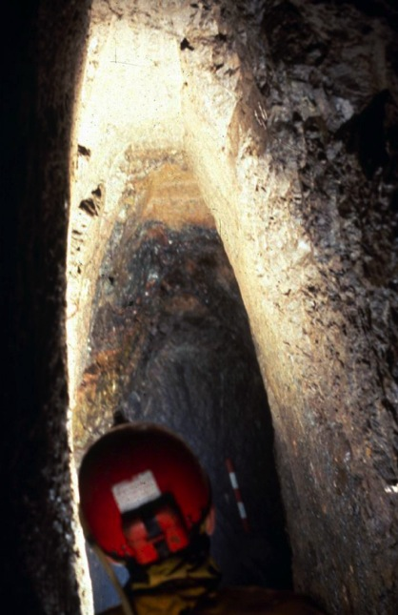

Slide 10
Résultats
Inventaire
Descriptif

Slide 11
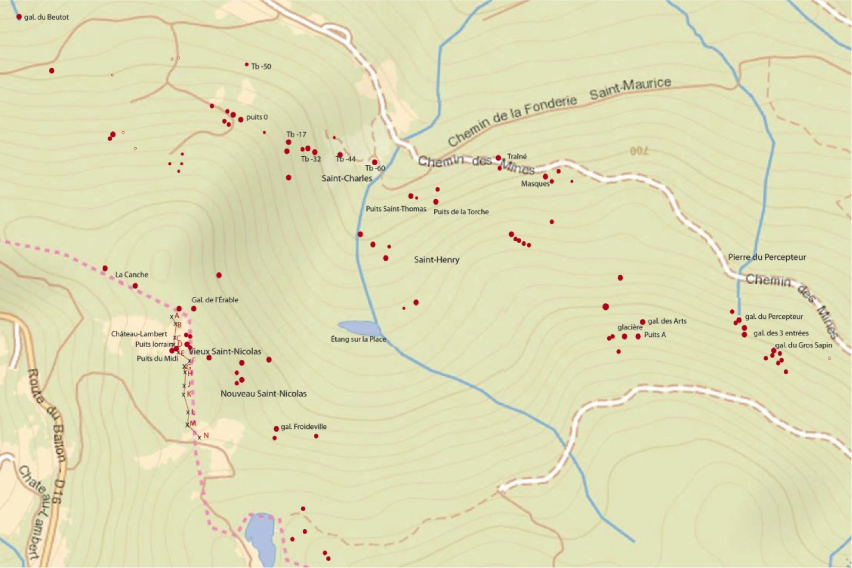
Versant au sud du Thillot
Plan partiel de localisation des anciennes mines
200 m

